Slide 1


Lise Rehberlik Servisi Tanıtımı
Lise rehberlik servisi, öğrencilerin akademik, sosyal ve kişisel gelişimlerini desteklemek amacıyla hizmet veren bir birimdir.
Onur ULUSOY
Destek için Uzmanpdr.com.tr ve
@üniversitepdr instagram hesaplarını ekleyip
yorum yazarsanız sevinirim.

Slide 2

Rehberlik Servisinin Amacı
Rehberlik servisi, öğrencilerin potansiyellerini tam olarak ortaya çıkarmalarına, kendilerini tanımalarına ve gelecek planlamalarında yardımcı olmak amacıyla hizmet verir.
Akademik Destek
Kişisel Gelişim
Öğrencilerin akademik başarılarını artırmak için bireysel ve grup çalışmaları düzenlenir.
Öğrencilerin öz güvenlerini ve özgüvenlerini geliştirmeleri için çeşitli etkinlikler düzenlenir.
Sosyal Beceriler
Öğrencilerin sosyal ilişkilerini geliştirmeleri ve iletişim becerilerini güçlendirmeleri için destek verilir.

Slide 3

Rehberlik Servisinin Sunduğu Hizmetler
Rehberlik servisi, öğrencilerin ihtiyaçlarına göre farklı hizmetler sunar. Öğrencilerin eğitim ve kariyer planlamaları, kişisel gelişimleri ve sosyal becerilerini desteklemek için çeşitli programlar yürütür.
1
Bireysel Danışmanlık
2
Grup Çalışmaları
Öğrencilerin kişisel sorunları, akademik zorlukları veya kariyer planlamaları konusunda destek sağlar.
Öğrencilerin belirli konularda bilgi edinmelerini ve birbirleriyle etkileşim kurmalarını sağlar.
3
Eğitim ve Seminerler
4
Kariyer Planlama
Öğrencilerin belirli konularda bilgi ve beceri kazanmalarını sağlamak amacıyla düzenlenir.
Öğrencilerin ilgi alanlarına uygun meslekleri keşfetmelerine ve kariyer hedefleri belirlemelerine yardımcı olur.

Slide 4
Bireysel Rehberlik Görüşmeleri
Öğrenciler, rehberlik servisinden bireysel danışmanlık alabilirler. Bu görüşmeler, öğrencilerin kişisel ve akademik konularda destek almalarını sağlar.
Görüşme Konuları
Görüşme Amaçları
Gizlilik
Öğrencilerin akademik başarıları, kişisel sorunları, kariyer planları ve üniversite tercihleri gibi konuları görüşür.
Öğrencilerin sorunlarını çözmelerine, hedefler belirlemelerine ve karar verme süreçlerine yardımcı olmak.
Tüm bireysel görüşmeler gizlilik esasına göre yürütülür. Öğrencilerin paylaştıkları bilgiler gizli tutulur.

Slide 5

Grup Rehberlik Etkinlikleri
Rehberlik servisi, öğrencilerin sosyal etkileşimlerini geliştirmek ve farklı konularda bilgi edinmelerini sağlamak amacıyla grup rehberlik etkinlikleri düzenler.
1
Seminerler
Belirli konularda uzman kişiler tarafından verilen sunumlar ve bilgi paylaşımı.
2
Atölye Çalışmaları
Pratik uygulamalar yoluyla öğrencilerin beceri kazanmalarını sağlayan etkinlikler.
3
Panel Görüşmeleri
Farklı alanlarda uzman kişilerin katılımıyla gerçekleştirilen tartışma ve bilgi paylaşımı etkinlikleri.

Slide 6





Öğrencilerin Gelişimini Destekleme
Rehberlik servisi, öğrencilerin akademik, sosyal ve kişisel gelişimlerini desteklemek için çeşitli programlar yürütür.
Akademik Başarı
Kişisel Gelişim
Öğrencilerin derslerinde başarılı olmaları için destek sağlar.
Öğrencilerin özgüvenlerini, problem çözme becerilerini ve iletişim becerilerini geliştirmelerini sağlar.
Sosyal Etkileşim
Kariyer Planlama
Öğrencilerin sosyal ilişkilerini geliştirmeleri ve arkadaşlık kurmaları için destek sağlar.
Öğrencilerin ilgi alanlarına uygun meslekleri keşfetmelerine ve gelecek hedefleri belirlemelerine yardımcı olur.

Slide 7




Kariyer Planlama ve Yönlendirme
Rehberlik servisi, öğrencilerin kariyer planlama sürecinde rehberlik eder ve onları meslek seçiminde yönlendirir.
İlgi Alanlarını Belirleme
Meslek Araştırması
Kariyer Planı Oluşturma
Öğrencilerin ilgi alanlarını, yeteneklerini ve değerlerini keşfetmelerine yardımcı olur.
Farklı meslekleri araştırmak ve meslekler hakkında bilgi edinmelerine yardımcı olur.
Öğrencilerin gelecek hedeflerini belirlemelerine ve bu hedeflere ulaşmak için planlar yapmalarına yardımcı olur.

Slide 8
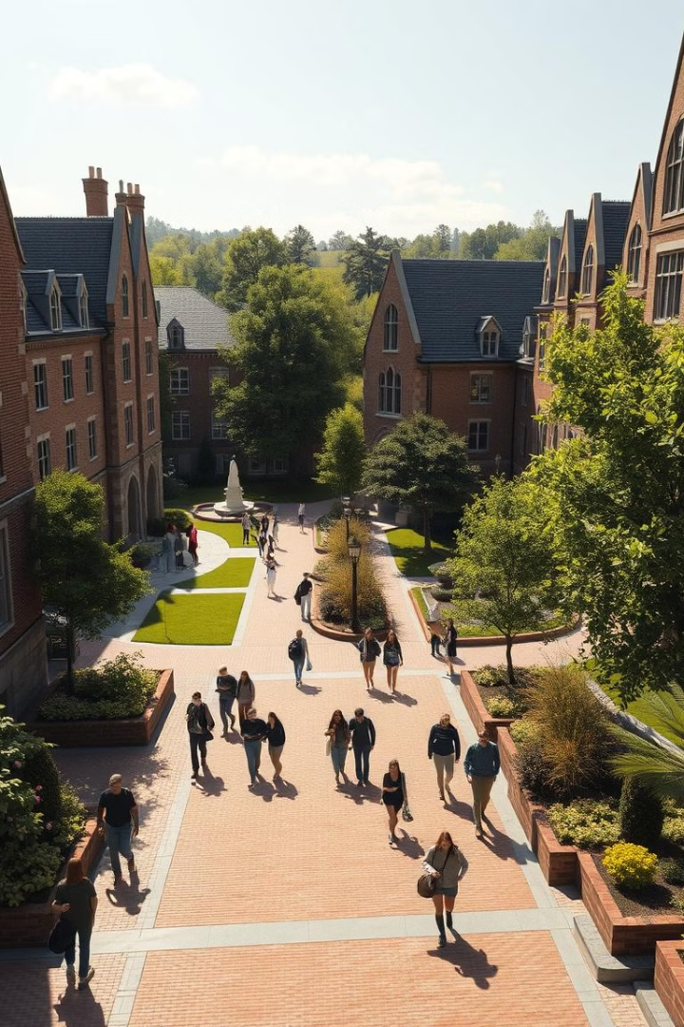
Üniversite Tercih ve Yerleştirme Desteği
Rehberlik servisi, öğrencilerin üniversite tercih ve yerleştirme sürecinde destek sağlar ve onları doğru kararlar alma konusunda yönlendirir.
Üniversite Araştırması
Öğrencilerin üniversiteleri araştırmak ve kendilerine uygun olanları seçmelerine yardımcı olur.
Başvuru Süreci
Üniversite başvuru sürecinde öğrencilere rehberlik eder ve başvurularını hazırlamalarına yardımcı olur.
YGS/LYS Hazırlık
Öğrencilerin YGS/LYS sınavlarına hazırlanmaları için kaynak ve stratejiler sağlar.
Yerleştirme Sonrası Destek
Öğrencilerin üniversiteye yerleştikten sonra da destek sağlar ve uyum sağlamalarına yardımcı olur.

Slide 9


Aile Danışmanlığı
Rehberlik servisi, öğrencilerin aileleriyle iletişim kurarak onlara da destek sağlar. Ailelere, çocuklarının gelişimini destekleme konusunda rehberlik eder.
Ebeveyn-Çocuk İlişkileri
Eğitim Desteği
Ailelere, çocuklarıyla sağlıklı iletişim kurmaları ve ilişkilerini güçlendirmeleri için destek sağlar.
Ailelere, çocuklarının eğitimi konusunda rehberlik eder ve destek sağlar.

Slide 10

İletişim ve Randevu Bilgileri
Rehberlik servisinden randevu almak veya herhangi bir konuda bilgi almak için iletişim bilgilerini kullanabilirsiniz.
Telefon: [Telefon Numarası]
E-posta: [E-posta Adresi]
Adres: [Okul Adresi]
Destek için Uzman pdr.com.tr ve
@üniversitepdr instagram hesaplarını ekleyip
yorum yazarsanız sevinirim.

